Slide 1
ИНДИВИДУЛЬНОЕ ЗАДАНИЕ №1
ЭС по принятию финансовых решений в области малого предпринимательства.

Slide 2
Лингвистические переменные

Slide 3
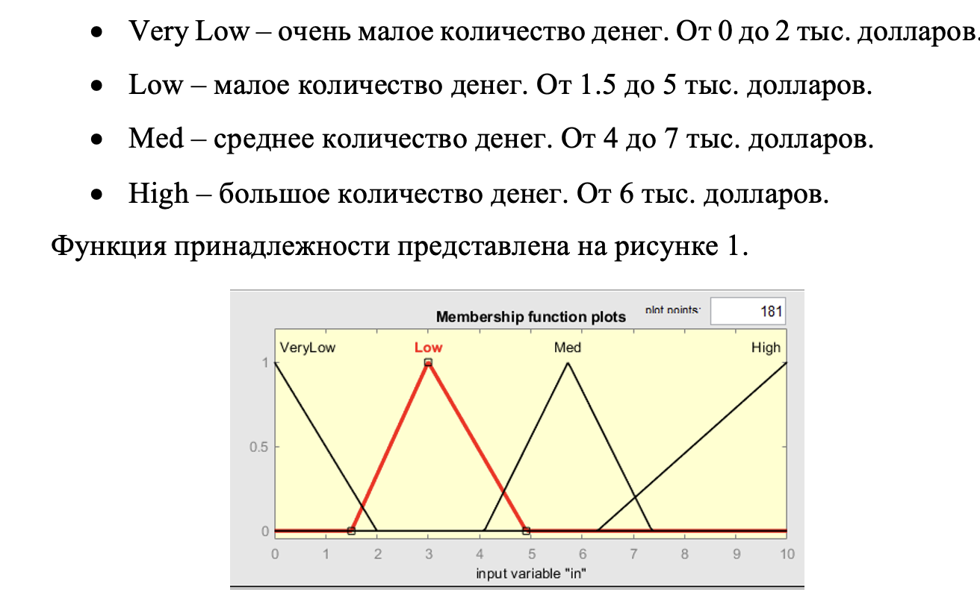
Доход, который может принести бизнес. Единицы измерения – тысячи долларов.

Slide 4
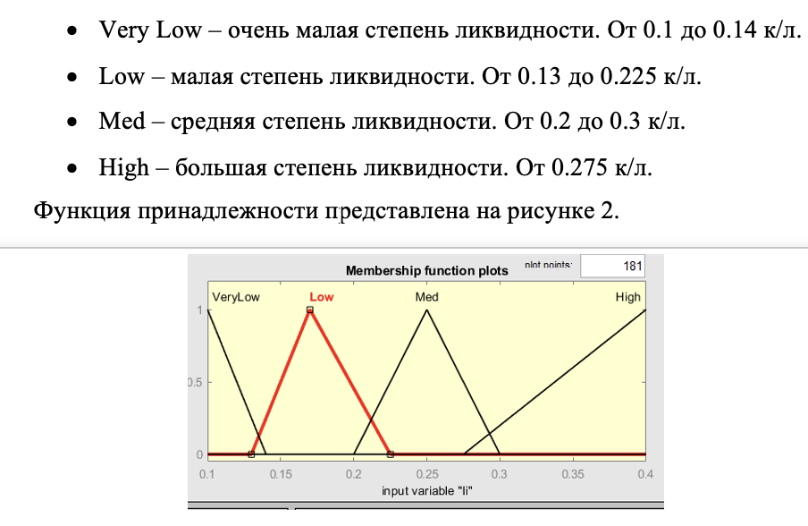
Степень ликвидности бизнеса. Единицы измерения – коэффициент ликвидности (к/л).

Slide 5
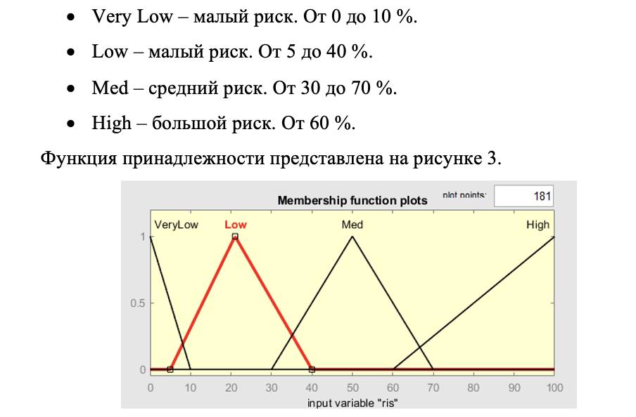
Риск, который возможен при ведении данного бизнеса. Единицы измерения – вероятность обанкротится в процентах.

Slide 6
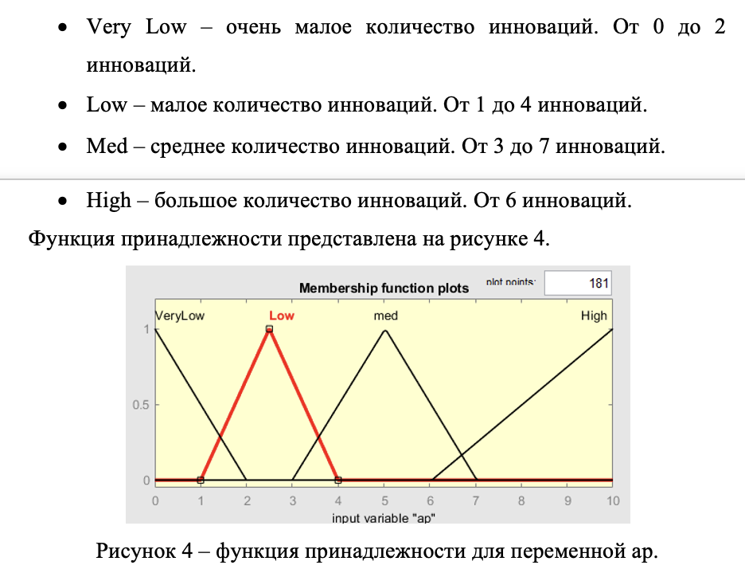
Cтепень инноваций, который может предложит бизнес рынку. Под инновациями понимается количество пунктов, которые могут удивить клиента.

Slide 7
Cтепень инноваций, который может предложит бизнес рынку. Под инновациями понимается количество пунктов, которые могут удивить клиента.

Slide 8
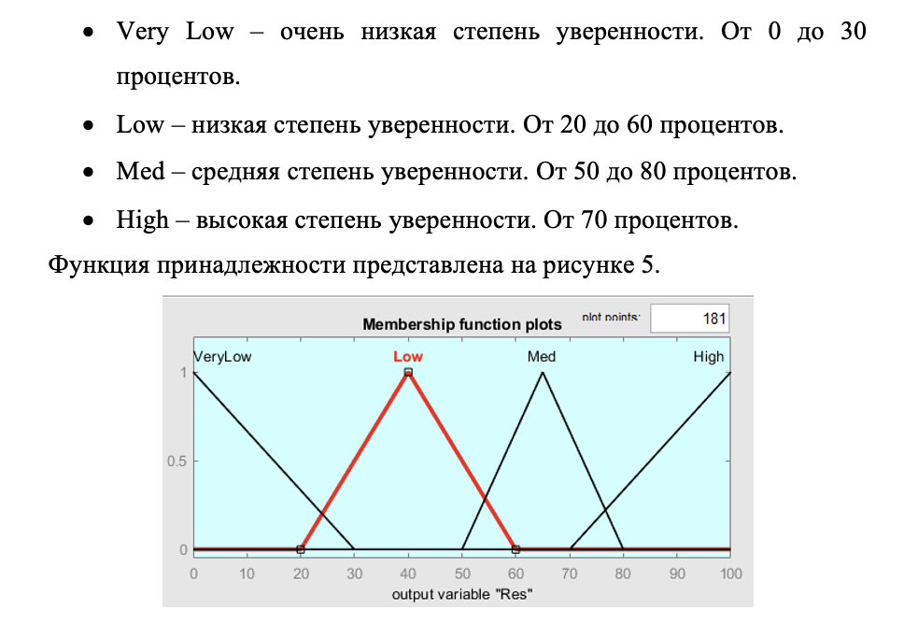
выходная переменная, степень уверенности в покупке.

Slide 9
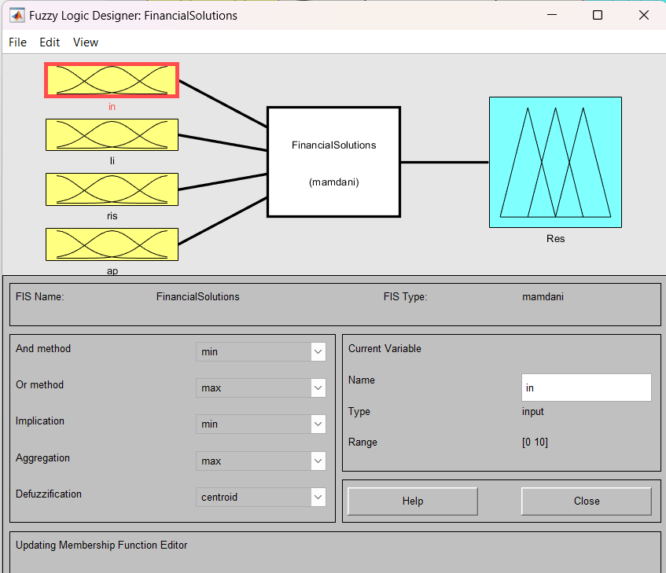
Итоговая система

Slide 10
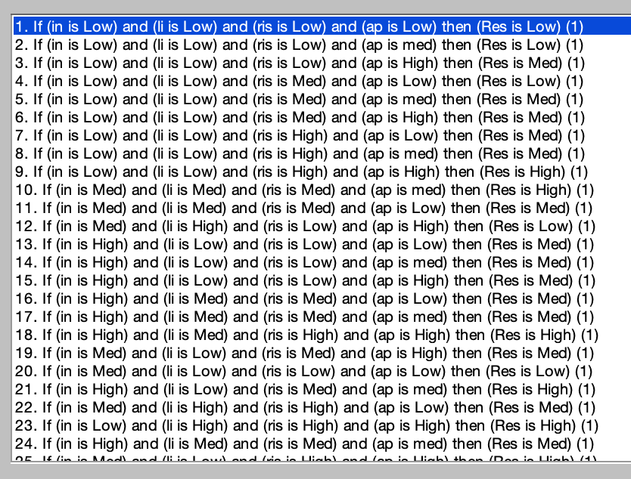
База правил

Slide 11
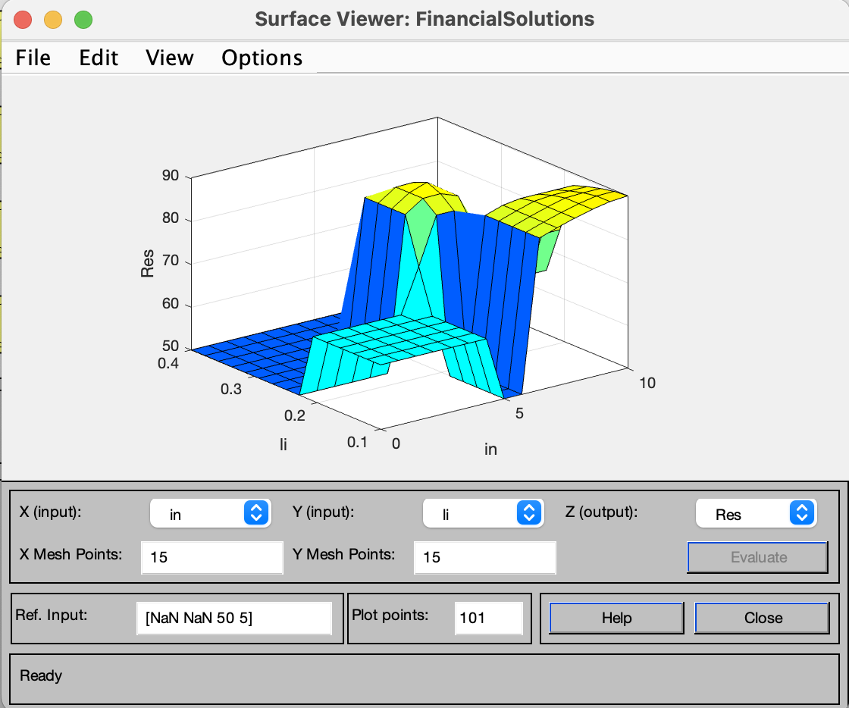
вид “Surface” составленной системы нечёткого вывода. В данном случае, рассматривается доход и степень ликвидности на степень уверенности в инвестициях.

Slide 12
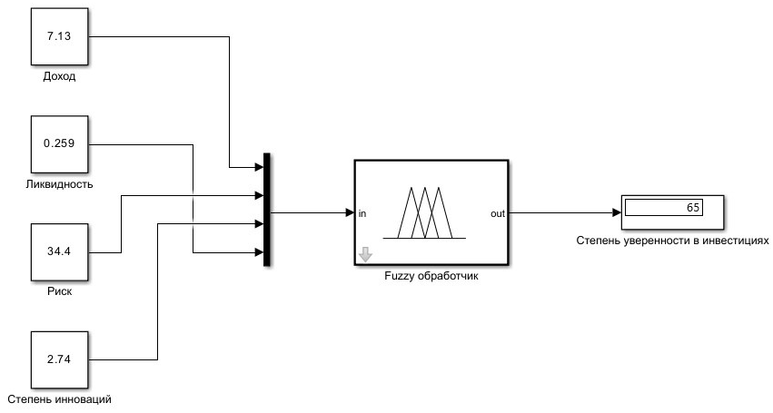
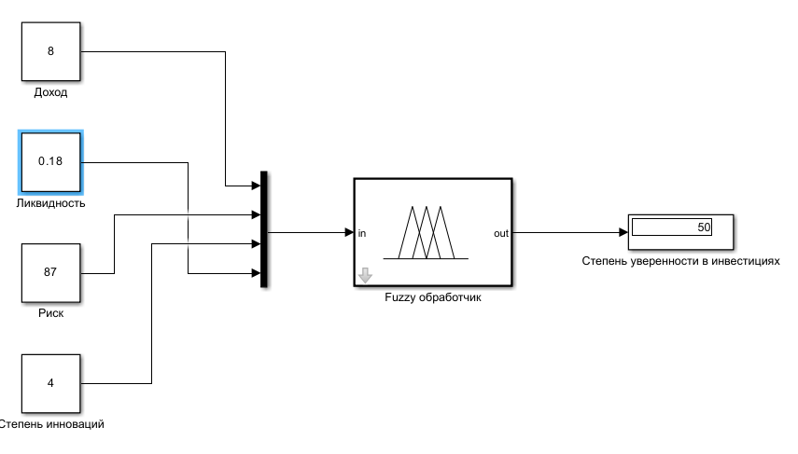
Примеры работы

